Slide 1
MODULE 4: PLANIFICATION DES COMMANDES ET ASSURANCE QUALITÉ (QA)
Formation au niveau central concernant les tests Truenat® pour la détection de la TB et de la résistance à la rifampicine

Slide 2



RECONNAISSANCES
Ces modules de formation ont été élaborés en collaboration entre l'Agence des États-Unis pour le développement international (USAID) et son projet de détection et de surveillance des maladies infectieuses (IDDS) et le Partenariat Halte à la tuberculose (en anglais Stop TB), dans le cadre du Projet d'introduction de nouveaux outils (iNTP). Le contenu est basé sur le Guide pratique de mise en œuvre des tests TruenatTM pour le dépistage de la tuberculose et la détection de la résistance à la rifampicine (préparé par Stop TB/USAID/GLI), ainsi que sur le contenu fourni par Molbio Diagnostics (module 3). Le matériel a été examiné techniquement et approuvé par l’initiative mondiale des laboratoires (GLI).
Toutes les précautions raisonnables ont été prises par les auteurs pour vérifier les informations contenues dans cette publication. Toutefois, le matériel publié est distribué sans garantie de quelque nature que ce soit, exprimé ou implicite. La responsabilité de l'interprétation et l'utilisation du matériel incombe au lecteur.
Les auteurs ne sont pas tenus responsables des dommages résultant de l'utilisation de cette ressource. L'aide financière de l'Agence des États-Unis pour le développement international a permis la réalisation de ce document. Les points de vue exprimés ici sont ceux des auteurs et ne reflètent pas nécessairement les opinions de l’Agence des États-Unis pour le développement international ou du gouvernement américain.

Slide 3
Introduction
Ce module fournit des informations sur la façon de prévoir et de planifier les commandes de matériel et sur la façon de développer et de suivre les procédures d’assurance qualité sur les sites de test.

Slide 4
Objectifs d’apprentissage
À la fin de ce module, les participants doivent être en mesure de :
Expliquer comment prévoir les fournitures Truenat
Énumérer les éléments clés d’une bonne gestion des stocks
Identifier certaines procédures d’assurance qualité pour les tests Truenat

Slide 5
01.
Prévisions et quantification
02.
Assurance qualité
03.
Contrôle de qualité
04.
Résumé
Module 4 : Planification des commandes et AQ et contrôle
Aperçu du cours

Slide 6
PRÉVISION ET QUANTIFICATION

Slide 7
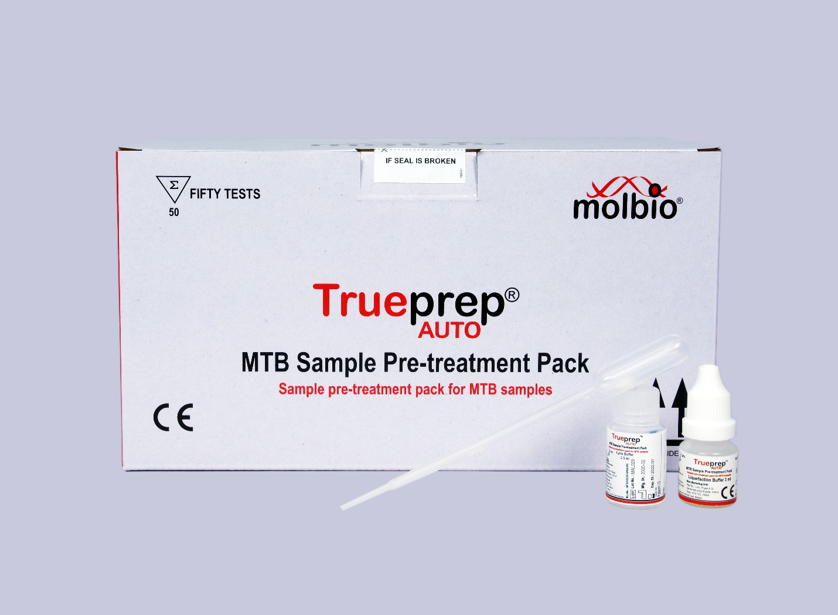

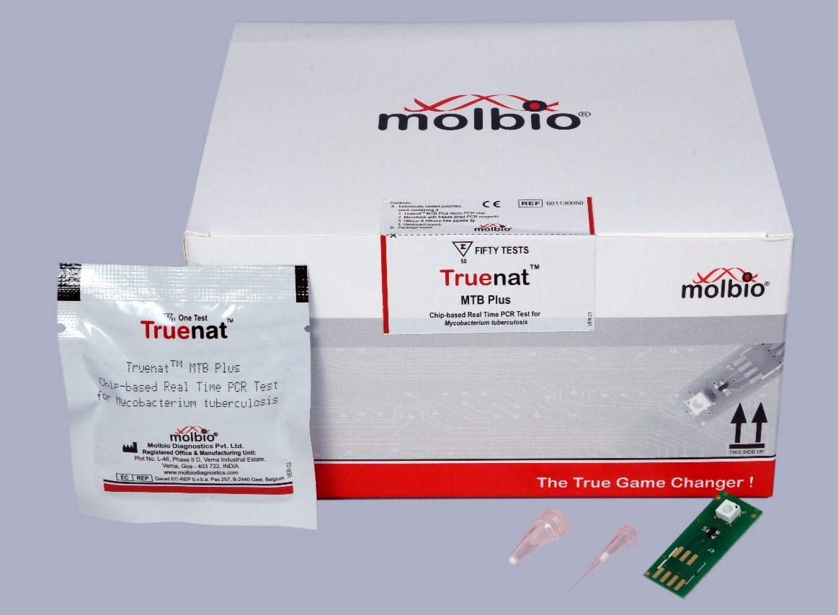
Réactifs et consommables
Rappel : Il existe trois conditionnements qui comprennent les réactifs et les consommables nécessaires pour réaliser un test Truenat
Coffret de prétraitement des échantillons Trueprep® AUTO MTB
Kit de préparation des échantillons à cartouche universelle Trueprep® AUTO v2 (pour 25 ou 50 tests)
Coffret de puces Truenat (MTB, MTB Plus ou MTB-RIF Dx)

Slide 8
Commande de réactifs et de consommables
Que faut-il commander ?
Où ?
Combien ?
À quelle fréquence ?
Comment évaluer la pertinence d’une commande ?
Quel est le délai nécessaire ?
Quel est le stock de réserve (tampon) nécessaire ?
Qui est responsable de passer les commandes ?

Slide 9
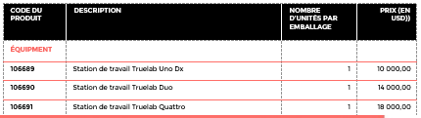
Tarif
Le tarif des équipements, des réactifs et des forfaits de services par le biais du Service pharmaceutique mondial (Global Drug Facility, GDF) du partenariat Halte à la tuberculose (Stop TB Partnership) est présenté dans le catalogue GDF Diagnostics

Slide 10
Conditions de conservation et durée de conservation des consommables
Équipement | Conditions de conservation recommandées | Durée de conservation
Puces | Température de conservation : 2 °C à 30 °C | Durée de conservation de 2 ans dans les conditions de conservation recommandées Jusqu’à 6 mois à une température inférieure à 40 °C, si les conditions ne permettent pas une conservation à une température inférieure à 30 °C, et jusqu’à 1 mois à des températures allant jusqu’à 45 °C
Coffrets de réactifs (coffret de prétraitement des échantillons et kit de préparation) | Température de conservation : 2 °C à 30 °C | 2 ans dans les conditions de conservation recommandées Veuillez noter que la durée de conservation de 2 ans est à compter de la date de fabrication. La durée de conservation sera inférieure au moment de l’arrivée dans le pays et de la distribution aux sites.

Slide 11
Quantités pour une commande initiale de réactifs
Nombre moyen de tests par jour | Instruments nécessaires
 | 1 Analyseur Truelab® Uno Dx + 1 dispositif Truelab AUTO v2 | 1 Analyseur Truelab® Duo + 1 dispositif Trueprep AUTO v2 | 1 Analyseur Truelab® Quattro + 2 dispositifs Trueprep AUTO v2
2 | 11 kits MTB/MTB Plus (prétraitement, préparation, coffrets de puces, 50 tests chacun) 3 kits MTB-RIF Dx (50 tests chacun)
4 | 22 kits MTB/MTB Plus 5 kits MTB-RIF Dx
6 | 33 kits MTB/MTB Plus 7 kits MTB-RIF Dx
8 | 44 kits MTB/MTB Plus 9 kits MTB-RIF Dx | 44 kits MTB/MTB Plus 9 kits MTB-RIF Dx
10 |  | 55 kits MTB/MTB Plus 11 kits MTB-RIF Dx
16 |  | 88 kits MTB/MTB Plus 18 kits MTB-RIF Dx | 88 kits MTB/MTB Plus 18 kits MTB-RIF Dx
24 |  |  | 132 kits MTB/MTB Plus 27 kits MTB-RIF Dx
32 |  |  | 175 kits MTB/MTB Plus 35 kits MTB-RIF Dx
Envisagez d’acheter un modèle à débit plus faible, sauf si le nombre de tests devrait augmenter au cours du temps.
Procurez-vous un modèle à débit plus élevé pour répondre aux besoins de test.
Notes:
Remarque pour les animateurs : veuillez indiquer que cette commande concerne 1 an de tests.

Slide 12
Quantités à commander
Le nombre de kits MTB-RIF Dx à commander dépendra du nombre prévu de personnes testées positives pour la TB, et donc nécessitant un test de dépistage de la résistance à la RIF.
Remarque : Par ailleurs, par défaut, Molbio fournit 20 tests gratuits MTB-RIF Dx pour chaque commande de 100 tests MTB ou MTB Plus achetés via GDF.
Notes:
En outre, lorsque l’achat est réalisé via GDF, Molbio fournit 20 tests MTB-RIF Dx gratuits pour chaque 100 tests MTB ou MTB Plus.

Slide 13
Données nécessaires pour les prévisions régulières
A : nombre moyen de tests effectués pour la période de commande
B : quantité d’articles nécessaires par test
C : quantité d’un article nécessaire pour un mois
D : stock tampon/de réserve
E : stock actuellement disponible
F : quantité de stock actuellement nécessaire au laboratoire, plus stock tampon
G : unité dans laquelle le stock peut être commandé
H : quantité à commander (en tenant compte de la taille des conditionnements)

Slide 14
Activité : Prévisions régulières
Exigences d’approvisionnement trimestrielles pour les tests Truenat
Laboratoire : Laboratoire régional de référence
Région : Région Ouest |  | Fournitures pour 3e trimestre
District : Urbain |  | Année : 2021
Total des tests effectués au trimestre précédent, y compris les tests ayant échoué (A) : 159
Articles | Quantité nécessaire par test (B) |  | Stock pour un mois © = (A/3) * B | Stock pour un trimestre avec un stock tampon de 1 mois (D) = C*4 | Stock disponible (E) | Demande estimée (F) = D-E | Unité de commande (G) | Commande réelle (H) = F/G et arrondir
Coffret de prétraitement des échantillons Trueprep® AUTO MTB (20 tests par coffret)
Kit de préparation des échantillons à cartouche universelle Trueprep® AUTO v2 (20 tests)
Coffret de puces Truenat
Coffret de puces Truenat MTB Plus
Coffret de puces Truenat MTB-RIF-Dx
Notes:
Notes pour l’animateur :
Échange avec les participants :
Passez en revue en détail cet exercice pour calculer ces paramètres. L’animateur doit aider les élèves à faire les calculs en groupe. Utilisez les modules techniques du module 3 pour Xpert du Partenariat Halte à la tuberculose - Initiative mondiale pour les laboratoires (Global Laboratory Initiative, GLI) pour obtenir des conseils.
Échange avec les participants :
Comment calculer la quantité à commander :
Calcul de la quantité à commander : a = nombre de tests Xpert MTB/RIF effectués (par ex. 210 tests) b = nombre de mois (par ex. 3 mois) c = utilisation moyenne par mois (a ÷ b) (par ex. 210 ÷ 3 = 70 tests par mois) d = délai d’exécution (par ex. 4 mois) e = stock disponible (par ex. 140 cartouches) f = stock tampon recommandé (utilisation moyenne de 2 mois = 140 tests) Nombre minimum de cartouches Xpert MTB/RIF à commander pour une période de quatre mois : (c × d) – e + f = (70 × 4) - 80 + 140 = 340 cartouches
Ce calcul est plus complexe et tient compte des stocks existants. *Contrairement à la diapositive 8

Slide 15
GESTION DES STOCKS

Slide 16
Gestion des stocks
6 éléments clés pour maintenir un stock adéquat de fournitures Truenat
1
2
3
4
5
6
Faire un « inventaire » mensuel
Tenir des journaux d’inventaire
Déterminer la quantité à commander
Passez les commandes conformément aux pratiques de commande locales
Inspecter et vérifier les fournitures reçues
Assurer une conservation correcte du stock

Slide 17







Gestion du stock : Journal d’inventaire
Date et quantité commandée
Date de réception de l’article
Quantité reçue
Numéro de lot
Date de péremption
Quels champs doivent être inclus dans un journal d’inventaire pour Truenat ?
Quantité d’articles utilisés
Solde des articles toujours en stock
Notes:
Remarque pour l’animateur :
Cette diapositive affichera d’abord uniquement le cercle central. L’animateur mènera ensuite une discussion générale et aidera les élèves à trouver les différents contenus des cercles autour. Une fois que la discussion a atteint un point d’arrêt logique, l’animateur montrera le reste du contenu des cercles.

Slide 18
Gestion du stock :
Température et durée de conservation
Conditions de conservation recommandées pour les puces Truenat TB : 2 °C à 30 °C
Durée de conservation des réactifs dans les conditions de conservation recommandées : 2 ans (à la date de fabrication)
  La durée de conservation minimale négociée par GDF au moment de la préparation pour la livraison est de 19 mois
Notes:
Notes pour l’animateur :
Les informations de conservation sont examinées. Rappelez aux participants les éléments suivants :
Conditions de conservation recommandées pour le coffret de prétraitement des échantillons et le kit de préparation des échantillons : 2 °C à 40 °C
Si les conditions ne permettent pas une conservation à une température inférieure à 30 °C – Les puces Truenat TB peuvent être conservées pendant 6 mois au maximum à une température inférieure à 40 °C

Slide 19
Gestion du stock :
Conservation et péremption
Organisez les livraisons existantes et les nouvelles livraisons par date de péremption
Notes:
Notes pour l’animateur :
Informez les participants que l’objectif de l’organisation en fonction de la date de péremption est d’utiliser d’abord des fournitures dont la date de péremption est la plus proche.

Slide 20
ASSURANCE QUALITÉ (AQ)

Slide 21
AQ et contrôle
Quels types de processus de contrôle de qualité mettez-vous en place actuellement dans votre laboratoire qui seraient pertinents pour Truenat ?

Slide 22
Rôles dans l’assurance qualité
Le responsable du laboratoire est chargé de superviser les activités AQ dans les grands établissements.
Le Comité responsable de la qualité dans les établissements de santé (Health Facility Quality Committee, HFQC) peut assurer la supervision et la coordination des activités AQ dans les grands établissements.

Slide 23
Programme d’assurance qualité
Une analyse détaillée des éléments essentiels d’un système d’assurance qualité pour tout test de diagnostic rapide de la TB est disponible dans le Guide pratique GLI pour la mise en œuvre d’un système d’assurance qualité pour les tests Xpert MTB/RIF
Éléments du programme d’assurance qualité
Documents standardisés
Utilisation des bonnes pratiques de biologie moléculaire
Évaluation des compétences
Contrôles de qualité internes
Évaluation externe de la qualité (EEQ)
Supervision sur site
Processus d’amélioration continue de la qualité
Notes:
Notes pour l’animateur :
Échange avec les participants :
Informer les participants que les documents standardisés comprennent l’identification, la personnalisation et la garantie de leur utilisation.

Slide 24
Bonnes pratiques de biologie moléculaire
Les procédures de test Truenat TB nécessitent plusieurs étapes pratiques ainsi qu’un micro-pipetage de précision.
Les techniciens de laboratoire doivent être formés aux bonnes pratiques de biologie moléculaire avant d’utiliser Truenat.
Une procédure qui nécessite une attention particulière au cours de la formation des techniciens est le micropipetage/la distribution de 6 μl de solution d’éluat d’ADN dans le puits de la puce Truenat : un « geste sûr » peut également être un atout.
Au moins 10 à 15 échantillons doivent être testés par semaine pour maintenir le niveau de compétence du personnel effectuant les tests Truenat TB.

Slide 25
Évaluation des compétences
Les évaluations des compétences des techniciens de laboratoire doivent être effectuées après la formation et périodiquement (une fois par an).
Les contrôles positifs et négatifs du Panel-1 du kit de contrôle positif Truenat peuvent être utilisés pour tester les compétences pendant la formation pratique.
Notes:
Remarque pour l’animateur :
Échange avec les participants :
Après les évaluations des compétences des techniciens de laboratoire, il doit y avoir des évaluations des connaissances et des qualifications nécessaires pour effectuer chacune des tâches impliquées dans un test diagnostique.

Slide 26
Documents standardisés (SOP)
Des SOP doivent être fournies comme matériel de référence pour les techniciens
Des aide-mémoires sont trouvés dans l’Annexe 11 du Guide de mise en œuvre Truenat :
Notes:
Remarque pour l’animateur :
Échange avec les participants :
Les aide-mémoires disponibles dans l’Annexe 11 du Guide de mise en œuvre Truenat sont :
Déroulement du processus de PCR Truenat : de l’échantillon au résultat
Dépannage, alertes et erreurs
À faire et à ne pas faire

Slide 27
Contrôles de qualité internes (CQI)
Les contrôles de qualité internes sont conçus pour détecter, prévenir et minimiser les résultats erronés dans les processus internes des laboratoires dans les phases pré-analytiques, analytiques et post-analytiques.
Les tests Truenat TB incluent un contrôle positif interne qui subit les mêmes processus que l’échantillon ; de l’extraction à l’amplification, évaluant ainsi la validité du test, de l’échantillon jusqu’au résultat.
Les contrôles positifs et négatifs du panel du kit de contrôle Truenat peuvent également être utilisés pour la vérification et l’évaluation des réactifs inter-lots si la température des zones de stockage se situe en dehors des plages recommandées.

Slide 28
Évaluation externe de la qualité (EEQ)
Une évaluation externe de la qualité, ou un programme de vérification des compétences, est effectué par un laboratoire externe accrédité qui fournit des rapports de qualité au laboratoire.
Les programmes d’évaluation externe de la qualité pour Truenat sont en cours de développement, mais pas encore disponibles.
L’EEQ doit inclure un test de compétence (TP) ou un nouveau contrôle en aveugle pendant les évaluations.
Notes:
Remarque pour l’animateur :
Échange avec les participants :
Même si les programmes d’évaluation externe de la qualité pour Truenat ne sont pas encore disponibles, ils peuvent être modélisés d’après le programme de test des compétences utilisé pour le test Xpert MTB/RIF.
Il est recommandé de tester 10 à 15 échantillons par semaine pour maintenir le niveau de compétence du personnel.

Slide 29
Panels pour l’étalonnage initial/la vérification
Contrôles positifs et négatifs
Test d’un nouveau lot (vérification inter-lots)
Tenue à jour des registres CQ des analyses de lots
Des contrôles peuvent être achetés dans le cadre du kit de contrôle positif Truenat™ - Panel I
Analyser des contrôles positifs et négatifs :
À chaque fois qu’une nouvelle livraison de kits de test Truenat TB est reçue
Pour chaque nouveau lot de kit de test
Pour évaluer les réactifs si la température des zones de stockage se situe en dehors des plages recommandées
Revue par le responsable du site de test
Conservation sur site pendant une période conforme à la politique locale ou nationale
Notes:
Notes pour l’animateur :
Communiquez aux participants :
Test d’un nouveau lot (vérification inter-lots) :
Des contrôles peuvent être achetés dans le cadre du kit de contrôle positif Truenat™ - Panel I
Analyses à un niveau central ou au niveau de chaque laboratoire
Modèle de SOP pour le test d’un nouveau lot.
Contrôles positifs et négatifs (par ex. échantillons TP, expectorations ou échantillons factices de réactivité connue) pour les nouveaux lots de réactifs.
Tenue à jour et vérification des registres CQ des analyses de lots
Revue par le responsable du site de test
Conservation sur site pendant une période conforme à la politique locale ou nationale.

Slide 30
Maintenance régulière
1. Réalisation d’analyses de contrôle négatif tous les mois
2. Analyse d’un échantillon prélevé par écouvillonnage au niveau des surfaces de travail et des instruments
3. Enregistrement de la maintenance préventive dans un registre
Pour plus d'informations: Truenat Implementation Guide
Notes:
Il est recommandé de tester les surfaces et instruments chaque mois par écouvillonnage, et de réaliser des tests de contrôle négatifs en utilisant le réactif tampon de lyse Trueprep AUTO et de la PBS stérile chaque mois ou lorsque la contamination est soupçonnée (p. ex., en cas de proportion inhabituellement élevée d’échantillons indiquant « MTB détecté »). Notez que si les bancs d’essai sont faits d’un matériau « sous-optimal » (par exemple, du bois), vous risquez d’obtenir des faux positifs, dans ce cas, envisagez de ne tester que les instruments par écouvillonnage.

Slide 31
Garantie et réparation
Des extensions de garantie de 1, 2, 3, 4 et 5 ans sont disponibles auprès de Molbio pour un montant de 1 220 USD par an via GDF
Le contrat de maintenance complet comprend :
  Assistance/visite à distance du technicien de maintenance
  Réparation et remplacement des pièces
  Dans le pays, déplacement et intervention de l’agent local de l’entreprise
  Puces et matériel d’étalonnage utilisés comme éléments de service

Slide 32
CONTRÔLE DE QUALITÉ

Slide 33
Indicateurs généraux de performance du laboratoire
Lequel de ces indicateurs suivez-vous déjà pour d’autres tests ?
Indicateur | Objectif
Nombre de tests effectués, par type de test | S.O.
Interruptions de service | Pas d’interruption
Ruptures de stock | Pas de rupture de stock entraînant une interruption de service
Temps d’arrêt de l’équipement | Pas de temps d’arrêt de l’équipement entraînant une interruption de service
Délai d’exécution (Turnaround time, TAT) | 90 % des résultats sont conformes au TAT spécifique au test
Rapport des statistiques du test (indicateur de qualité) | 100 % des rapports terminés à la date d’échéance définie
Résultats de l’EEQ | > 90 % des panels de l’EEQ sont validés
Résultats du CQ | > 90 % des résultats du CQ répondent aux critères attendus
Rejet d’échantillon | < 1 % d’échantillons rejetés
Satisfaction du client | > 80 % des clients interrogés sont satisfaits
Productivité des techniciens | Déclaration du nombre moyen de tests réalisés par mois par technicien

Slide 34
Indicateurs de performance pour les tests Truenat TB
Indicateur | Description |  | Objectif
Trueprep
Nombre et proportion d’échantillons pour lesquels l’extraction d’ADN a échoué |  | Nombre d’échantillons pour lesquels l’ADN n’a pas pu être extrait /Nombre total d’échantillons traités. Les erreurs doivent être stratifiées par type, pour permettre le dépannage | Test initial : < 3% Nouveau test : < 1%
Truenat TB
Nombre et proportion d’échantillons avec MTBC détecté |  | Nombre d’échantillons avec MTBC détecté / Nombre total d’échantillons testés avec succès | Dépend de la population testée et de la prévalence et des schémas de résistance aux médicaments du pays
Nombre et proportion d’échantillons avec MTBC non détecté |  | Nombre d’échantillons avec MTBC non détecté / Nombre total d’échantillons testés avec succès | Dépend de la population testée et de la prévalence et des schémas de résistance aux médicaments du pays
Nombre et proportion d’échantillons dont le test a échoué (erreurs, résultats non valides, aucun résultat) |  | Nombre d’échantillons dont le test a échoué / Nombre total d’échantillons testés. Les erreurs doivent être stratifiées par type pour permettre la résolution des problèmes | < 3% Test initial : < 10% Nouveau test : < 3%

Slide 35
Indicateurs de performance pour les tests Truenat TB
Indicateur | Description |  | Objectif
Truenat MTB-RIF Dx
Nombre et proportion d’échantillons avec résistance à la RIF non détectée |  | Nombre d’échantillons avec résistance à la RIF non détectée / Nombre total d’échantillons testés avec succès | Dépend de la population testée et de la prévalence et des schémas de résistance aux médicaments du pays
Nombre et proportion d’échantillons avec résistance à la RIF détectée |  | Nombre d’échantillons avec résistance à la RIF détectée / Nombre total d’échantillons testés avec succès | Dépend de la population testée et de la prévalence et des schémas de résistance aux médicaments du pays
Nombre et proportion d’échantillons avec résistance à la RIF indéterminée |  | Nombre d’échantillons avec résistance à la RIF indéterminée / Nombre total d’échantillons testés pour la résistance à la RIF | Dépend de la population testée (par ex., proportion de patients avec un frottis négatif pour le dépistage de la TB)
Nombre et proportion d’échantillons dont le test a échoué (erreurs, résultats non valides, aucun résultat) |  | Nombre d’échantillons dont le test a échoué / Nombre total d’échantillons testés pour la résistance à la RIF. Les erreurs doivent être stratifiées par type, pour permettre le dépannage | < 3 % pour le test Truenat MTB ou MTB Plus Test RIF-Dx initial : < 7 % si test réflexe à partir du test Truenat MTB Test RIF-Dx initial : < 15 % si test réflexe à partir du test Truenat MTB Plus

Slide 36
Indicateurs de performance pour la surveillance du flux de patients et d’échantillons
Indicateur | Description | Objectif
Délai d’exécution du laboratoire
Délai d’exécution du laboratoire | Délai entre la réception de l’échantillon au laboratoire et le rendu des résultats | 2 à 24 heures
Délai d’exécution : du recueil à l’analyse de l’échantillon
Délai d’exécution : de la disponibilité des résultats à l’instauration du traitement
Lien avec les soins
Proportion de patients atteints de TB et de TB-RR liés à des soins appropriés
Quelles cibles fixeriez-vous pour ces objectifs ?

Slide 37

Activité en classe
Formez une équipe
10 minutes pour travailler
Présentez vos réponses
#

Slide 38
RÉSUMÉ
Prévision et quantification
Il est important de surveiller les stocks, de s’assurer que les fournitures ne sont pas périmées et de prévoir les besoins futurs.
Assurance qualité
Il existe des procédures et des programmes qui permettent la supervision et la coordination des activités d’AQ.
Contrôle de qualité
Les indicateurs de performance permettent de suivre et de surveiller chaque site de test afin de s’assurer que les tâches liées à la qualité sont effectuées de manière appropriée.

Slide 39
Contrôle des connaissances – Question 1
1. Quelles informations sont nécessaires pour déterminer combien de kits de fournitures doivent être commandés chaque trimestre ?

Slide 40
Contrôle des connaissances – Question 2
2. Quelles sont les pratiques permettant d’assurer une bonne gestion des stocks ?
Notes:
Réponse :
Faire un « inventaire » mensuel
Tenir des journaux d’inventaire
Déterminer la quantité à commander
Passez les commandes conformément aux pratiques de commande locales
Inspecter et vérifier les fournitures reçues
Assurer une conservation correcte du stock
Tenir un journal d’inventaire
Organisez les livraisons existantes et les nouvelles livraisons par date de péremption

Slide 41
Contrôle des connaissances – Question 3
3. Quels sont les principaux composants d’un programme d’assurance qualité ?
Notes:
Réponse :
Documents standardisés
Utilisation des bonnes pratiques de biologie moléculaire
Contrôles de qualité internes d’évaluation des compétences
Évaluation externe de la qualité (EEQ)
Supervision sur site
Processus d’amélioration continue de la qualité

